Slide 1

CHÀO MỪNG CÁC EM
ĐẾN VỚI TIẾT TIẾNG VIỆT

Slide 2

Iết
Bài 30
THƯƠNG ÔNG
Tiết 6. Đọc mở rộng

Slide 3


Yêu cầu cần đạt
Sưu tầm những bài thơ, câu chuyện về tình cảm ông bà và cháu.
Chia sẻ với người thân cảm xúc của em về bài đọc.

Slide 4
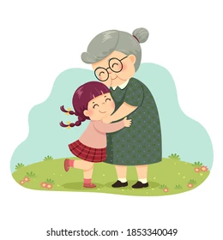
1
Tìm đọc một bài thơ, câu chuyện về tình cảm ông bà và cháu.
Bà nội, bà ngoại
Nguyễn Hoàng Sơn
Bà ngoại bên quê mẹ
Bà Nội bên quê cha
Cháu yêu cha, yêu mẹ
Và thương cả hai bà
Bà Ngoại chăm làm vườn
Vườn bà bao nhiêu chuối
Yêu cháu, bà trồng na
Chẳng nghĩ mình cao tuổi.
Tết. cháu về về quê nội
Biết là bà ngoại mong
Theo mẹ sang bên ngoại
Lại thương bà nội trông.
Hai bà hai nguồn sông
Cho phù sa đời cháu
Hai miền quê yêu dấu
Cháu nhớ về thiết tha.
(Nguyễn Hoàng Sơn)

Slide 5

CHÁU YÊU BÀ
Bé đi học về
Bà ra cửa đón
Chiếc quạt nan nhỏ
Xua nóng mùa hè.
Mỗi tối đi ngủ
Trong vòng tay bà
Bé thường thủ thỉ
Cháu yêu nhất bà.
Vũ Quang Vĩnh

Slide 6
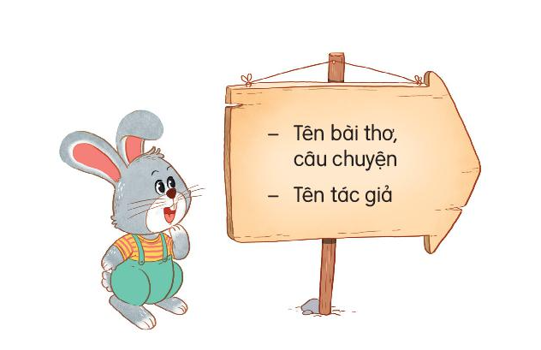
Chia sẻ với các bạn về một khổ thơ em thích, hoặc một sự việc mà em thấy thú vị.
2

Slide 7
Hoạt động tiếp nối
Tìm đọc một bài thơ, câu chuyện kể về sinh hoạt chung của gia đình (nấu ăn, du lịch, thăm họ hàng.
Xem trước bài sau.

Slide 8

Tạm biệt và hẹn gặp lại
các con vào những tiết học sau!

